Slide 1

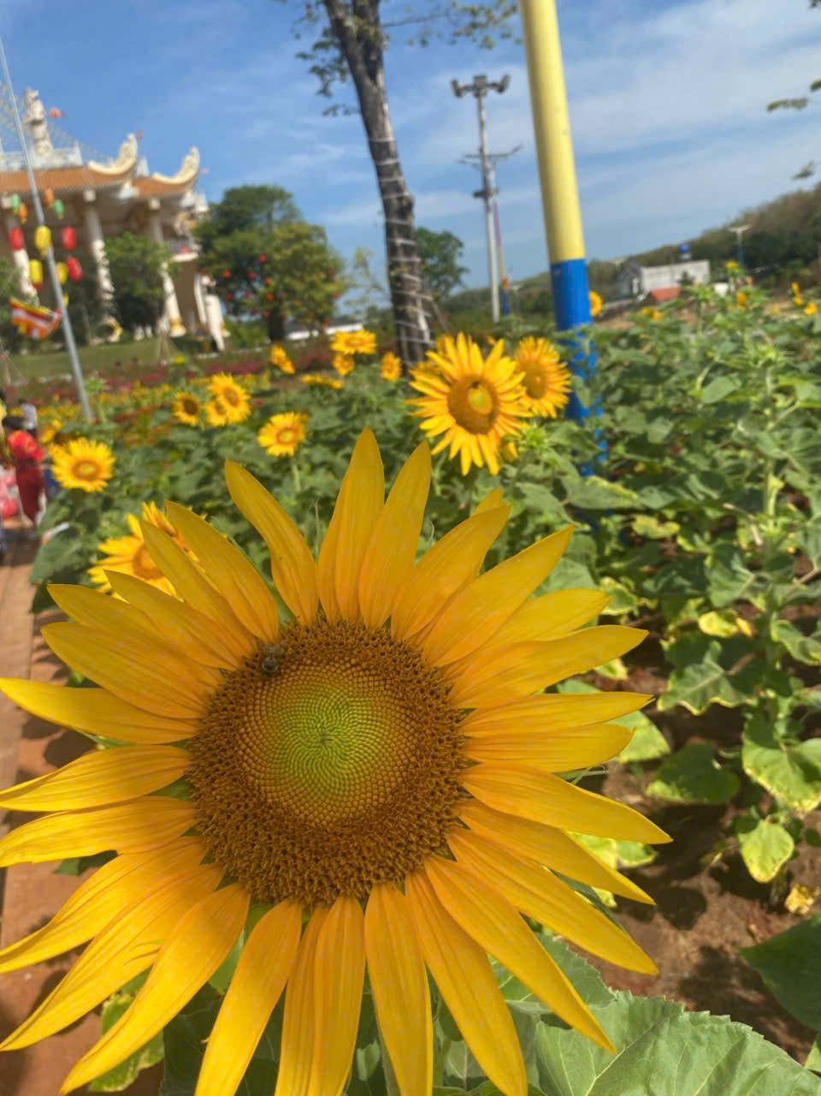

Slide 2
CHÀO MỪNG
QUÝ THẦY CÔ VÀ CÁC EM ĐẾN VỚI TIẾT HỌC

Slide 3
CHỦ ĐỀ: MĨ THUẬT TRONG CUỘC SỐNG.
Bài 14:TRANH ÁP PHÍCH.
(2 tiết)

Slide 4
MỤC TIÊU
- Nêu được giá trị của hình ảnh có tính tượng trưng, tính biểu tượng và cách sử dụng chữ, hình, màu trong tranh áp phích.
- Tạo được tranh áp phích về chủ đề về mĩ thuật trong cuộc sống.
- Vận dụng kiến thức. kĩ năng của bài học để vẽ được tranh áp phích với các chủ đề khác nhau.
- Chia sẻ với người thân, bạn bè về trách nhiệm đối với các vấn đề về mĩ thuật trong cuộc sống.

Slide 5
HOẠT ĐỘNG 1: QUAN SÁT NHẬN THỨC.
1. Quan sát–nhận thức về tranh áp phích.

Slide 6
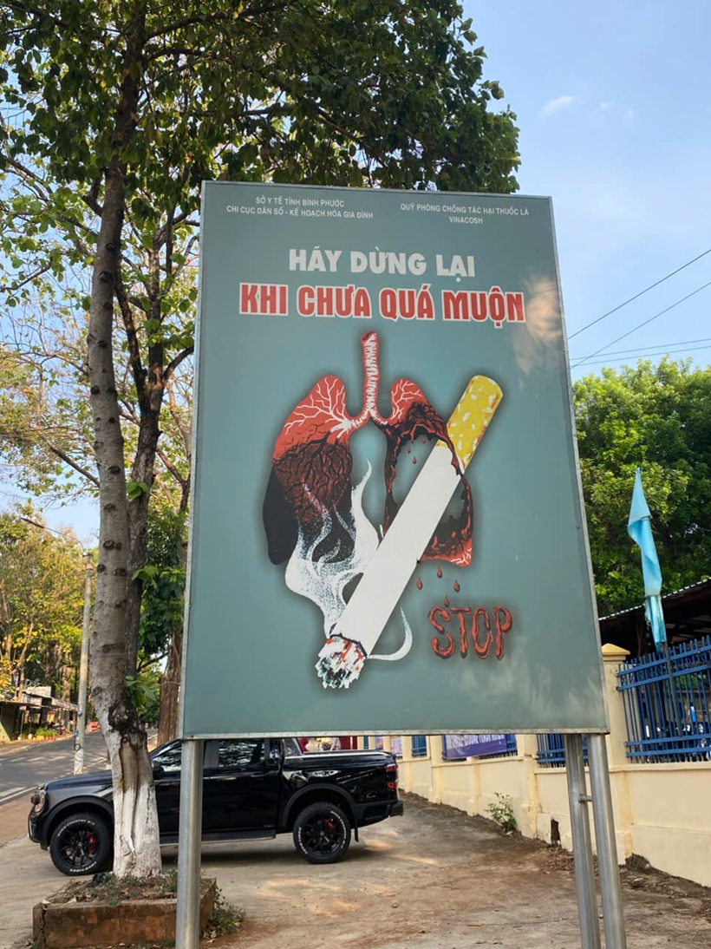

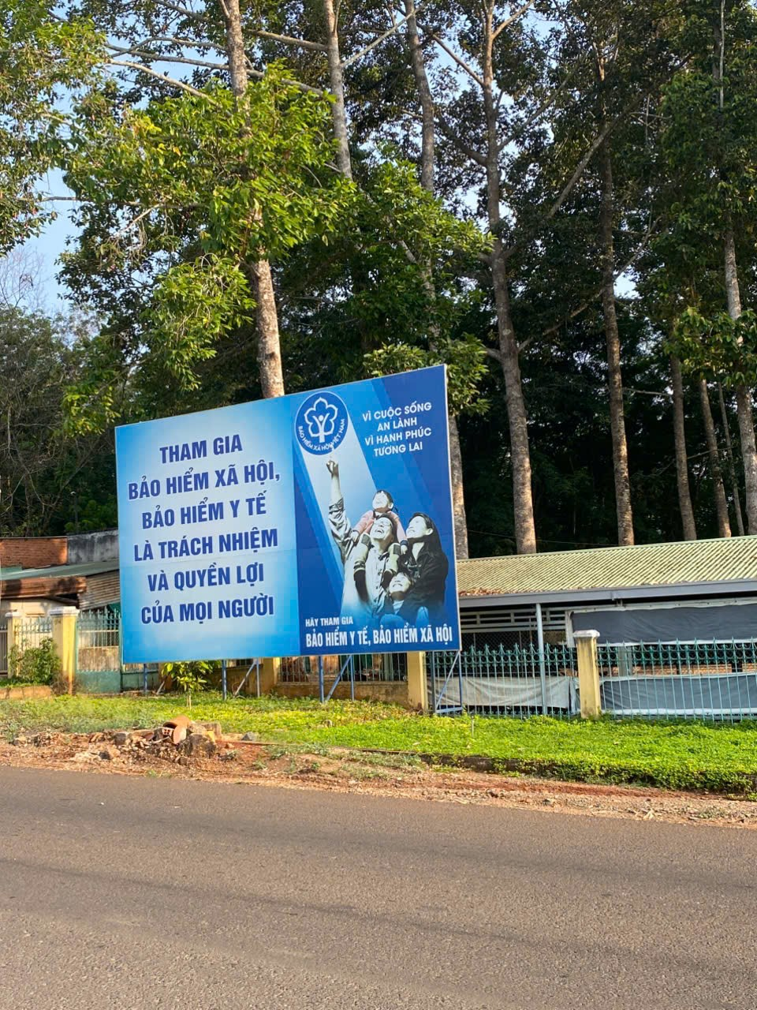
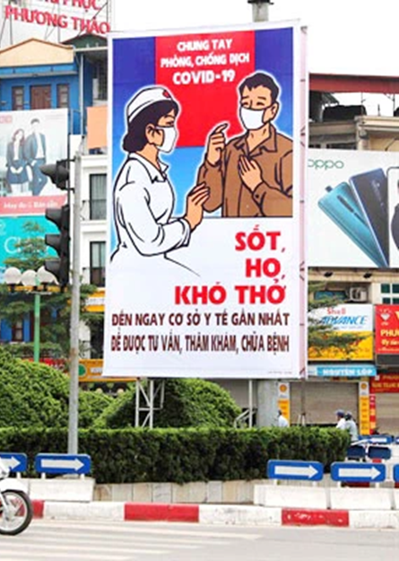
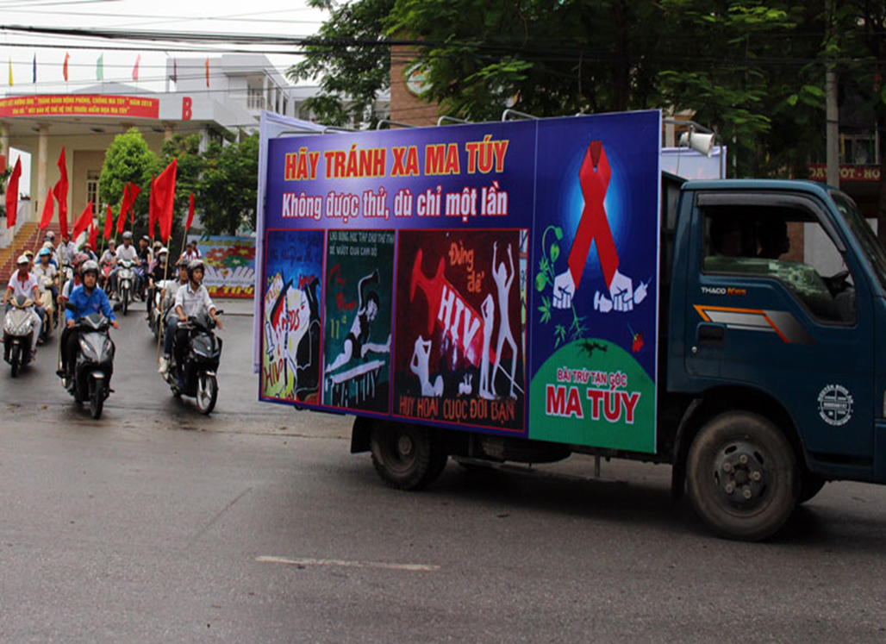
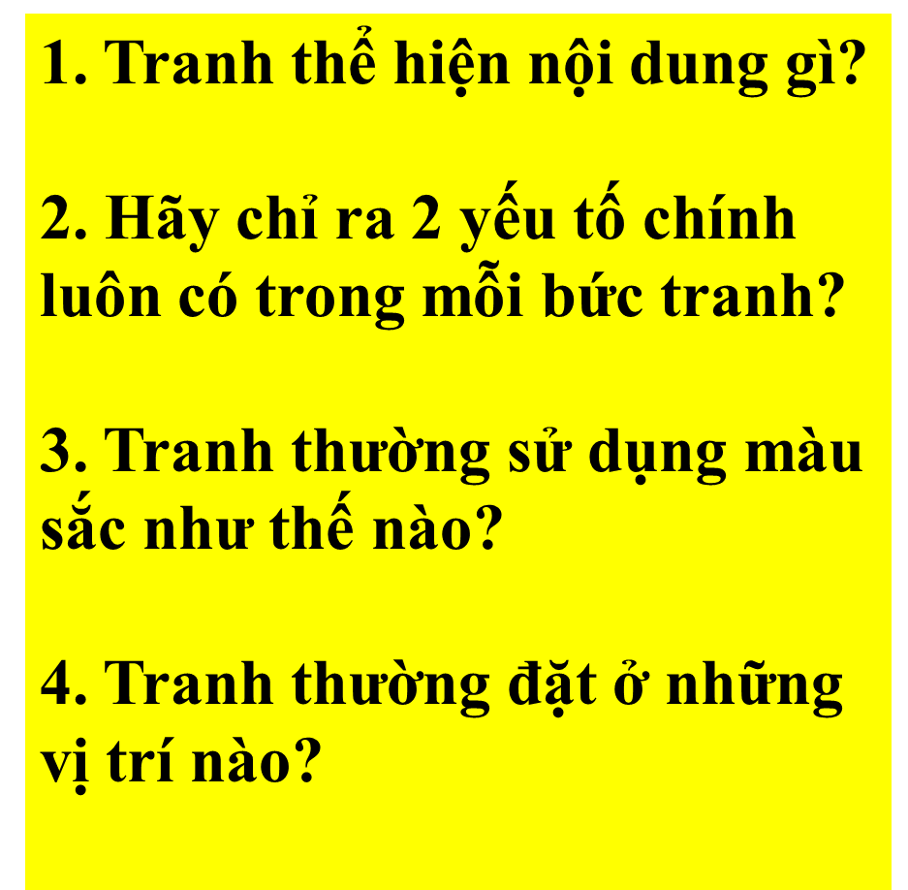

1
2
3
5

Slide 7

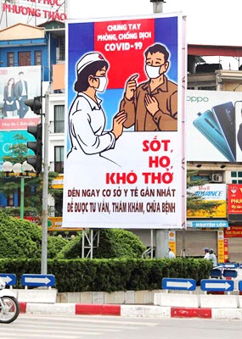



1
2
3
4
5

Slide 8
Nội dung: Tuyên truyền hoặc quảng cáo
Hai yếu tố chính: chữ và hình ảnh
Màu sắc: nổi bật, đậm, mạnh mẽ
Vị trí: nơi dễ quan sát, đông người qua lại.

Slide 10

Chữ- khẩu hiệu
Hình ảnh

Slide 11

Chữ- khẩu hiệu
Hình ảnh

Slide 12

Hình ảnh
Chữ- khẩu hiệu

Slide 15
CHỦ ĐỀ: MĨ THUẬT TRONG CUỘC SỐNG.
Bài 14:TRANH ÁP PHÍCH.
(2 tiết)
1. Quan sát–nhận thức về tranh áp phích.
Nội dung: Tuyên truyền hoặc quảng cáo
Hai yếu tố chính: chữ và hình ảnh
Màu sắc: nổi bật, đậm, mạnh mẽ
Vị trí: nơi dễ quan sát, đông người qua lại.

Slide 16
HOẠT ĐỘNG 2: KIẾN TẠO KIẾN THỨC KĨ NĂNG.
2. Cách tạo tranh áp phích.

Slide 18

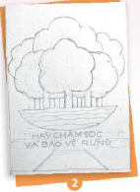


Dựa vào hình ảnh SGK trang 61 em hãy nêu các bước vẽ tranh áp phích?

Slide 19
Bước 1: Vẽ phác hình để xác định bố cục của áp phích
Bước 2: Vẽ nét hình và chữ
Bước 3: Vẽ màu
Bước 4: Kẻ chữ và hoàn thiện sản phẩm

Slide 20
CHỦ ĐỀ: MĨ THUẬT TRONG CUỘC SỐNG.
Bài 14:TRANH ÁP PHÍCH.
(2 tiết)
1. Quan sát–nhận thức về tranh áp phích.
2. Cách tạo tranh áp phích.
Bước 1: Vẽ phác hình để xác định bố cục của áp phích
Bước 2: Vẽ nét hình và chữ
Bước 3: Vẽ màu
Bước 4: Kẻ chữ và hoàn thiện sản phẩm

Slide 22
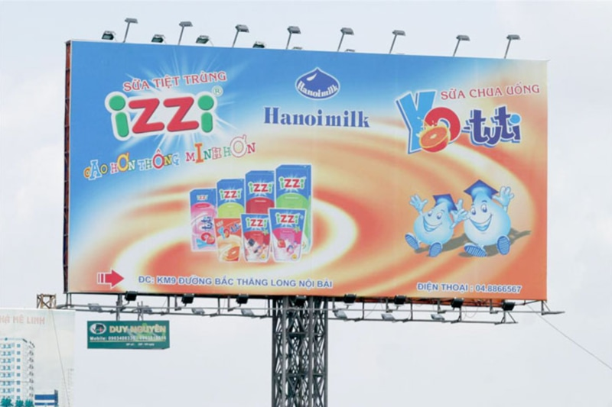

Slide 23


Slide 25
HOẠT ĐỘNG 3: LUYỆN TẬP, SÁNG TẠO
3. Tạo tranh áp phích về chủ đề văn hóa- xã hội.

Slide 26


Slide 27


Slide 28

Tranh cổ động về bác Hồ của họa sĩ Phạm Lung.

Slide 29
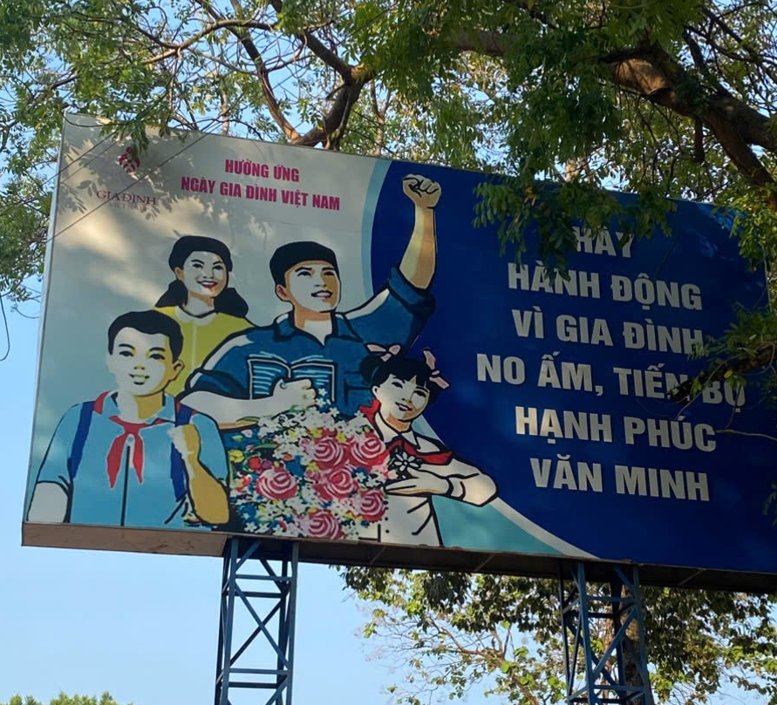

Slide 31
DẶN DÒ
Vẽ tranh áp phích chủ đề văn hóa xã hội ( cá nhân hoặc nhóm)
Viết bài giới thiệu về sản phẩm tranh áp phích của cá nhân hoặc nhóm.
Tìm hiểu về các loại tranh áp phích trong cuộc sống.

Slide 32


